Slide 1
Hoofdstuk 5
Activiteiten

Slide 2
Doelen
Met welke doelgroepen je te maken kan krijgen als je een activiteit begeleid
Wat het doel van activiteiten kan zijn
Welke soort activiteiten er zijn

Slide 3
Inleiding
Waar denk jij aan bij het woord activiteiten?

Slide 4
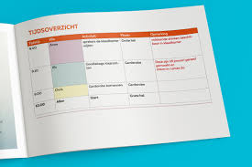
Een activiteit organiseren
Doelgroepen
Doel van de activiteit
Draaiboek maken

Slide 5
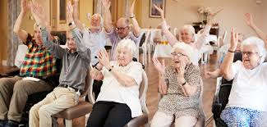
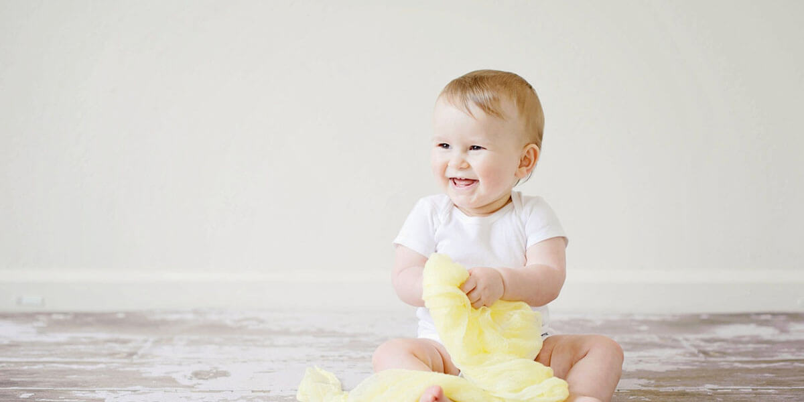
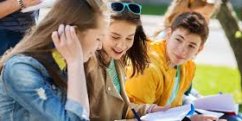
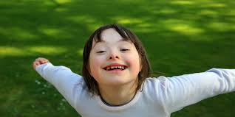
Welke doelgroepen?
Dreumessen: spelen met de bal
Peuters: vingerverven en muziek maken
Kleuters: kleuren en kleien
Schoolkinderen: toneelstuk
Jongeren: kamperen
(jong) volwassenen: sporten
Ouderen: samen eten, ochtendgymnastiek
Mensen met een lichamelijke beperking
Mensen met een verstandelijke beperking

Slide 6
Het doel van de activiteit
Wat is de bedoeling van je activiteit
Sociale activiteit: mensen met elkaar in contact brengen
Sportieve activiteit: mensen in beweging laten komen
Creatieve activiteit: creatief bezig zijn met elkaar
Recreatieve activiteiten: uitstapjes,
Educatieve activiteiten: je kan er iets van leren
Huishoudelijke activiteiten
werkactiviteiten

Slide 7
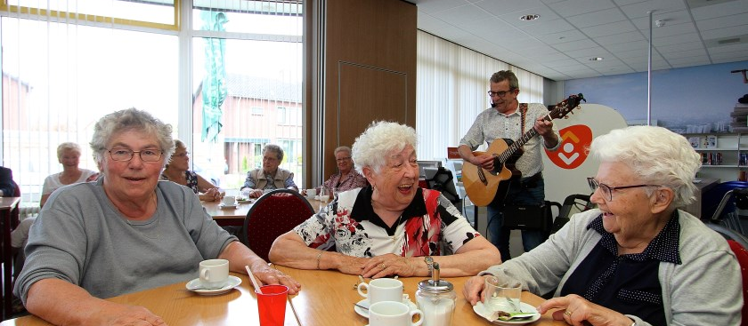
Sociale activiteit
Koffieochtend voor ouderen

Slide 8
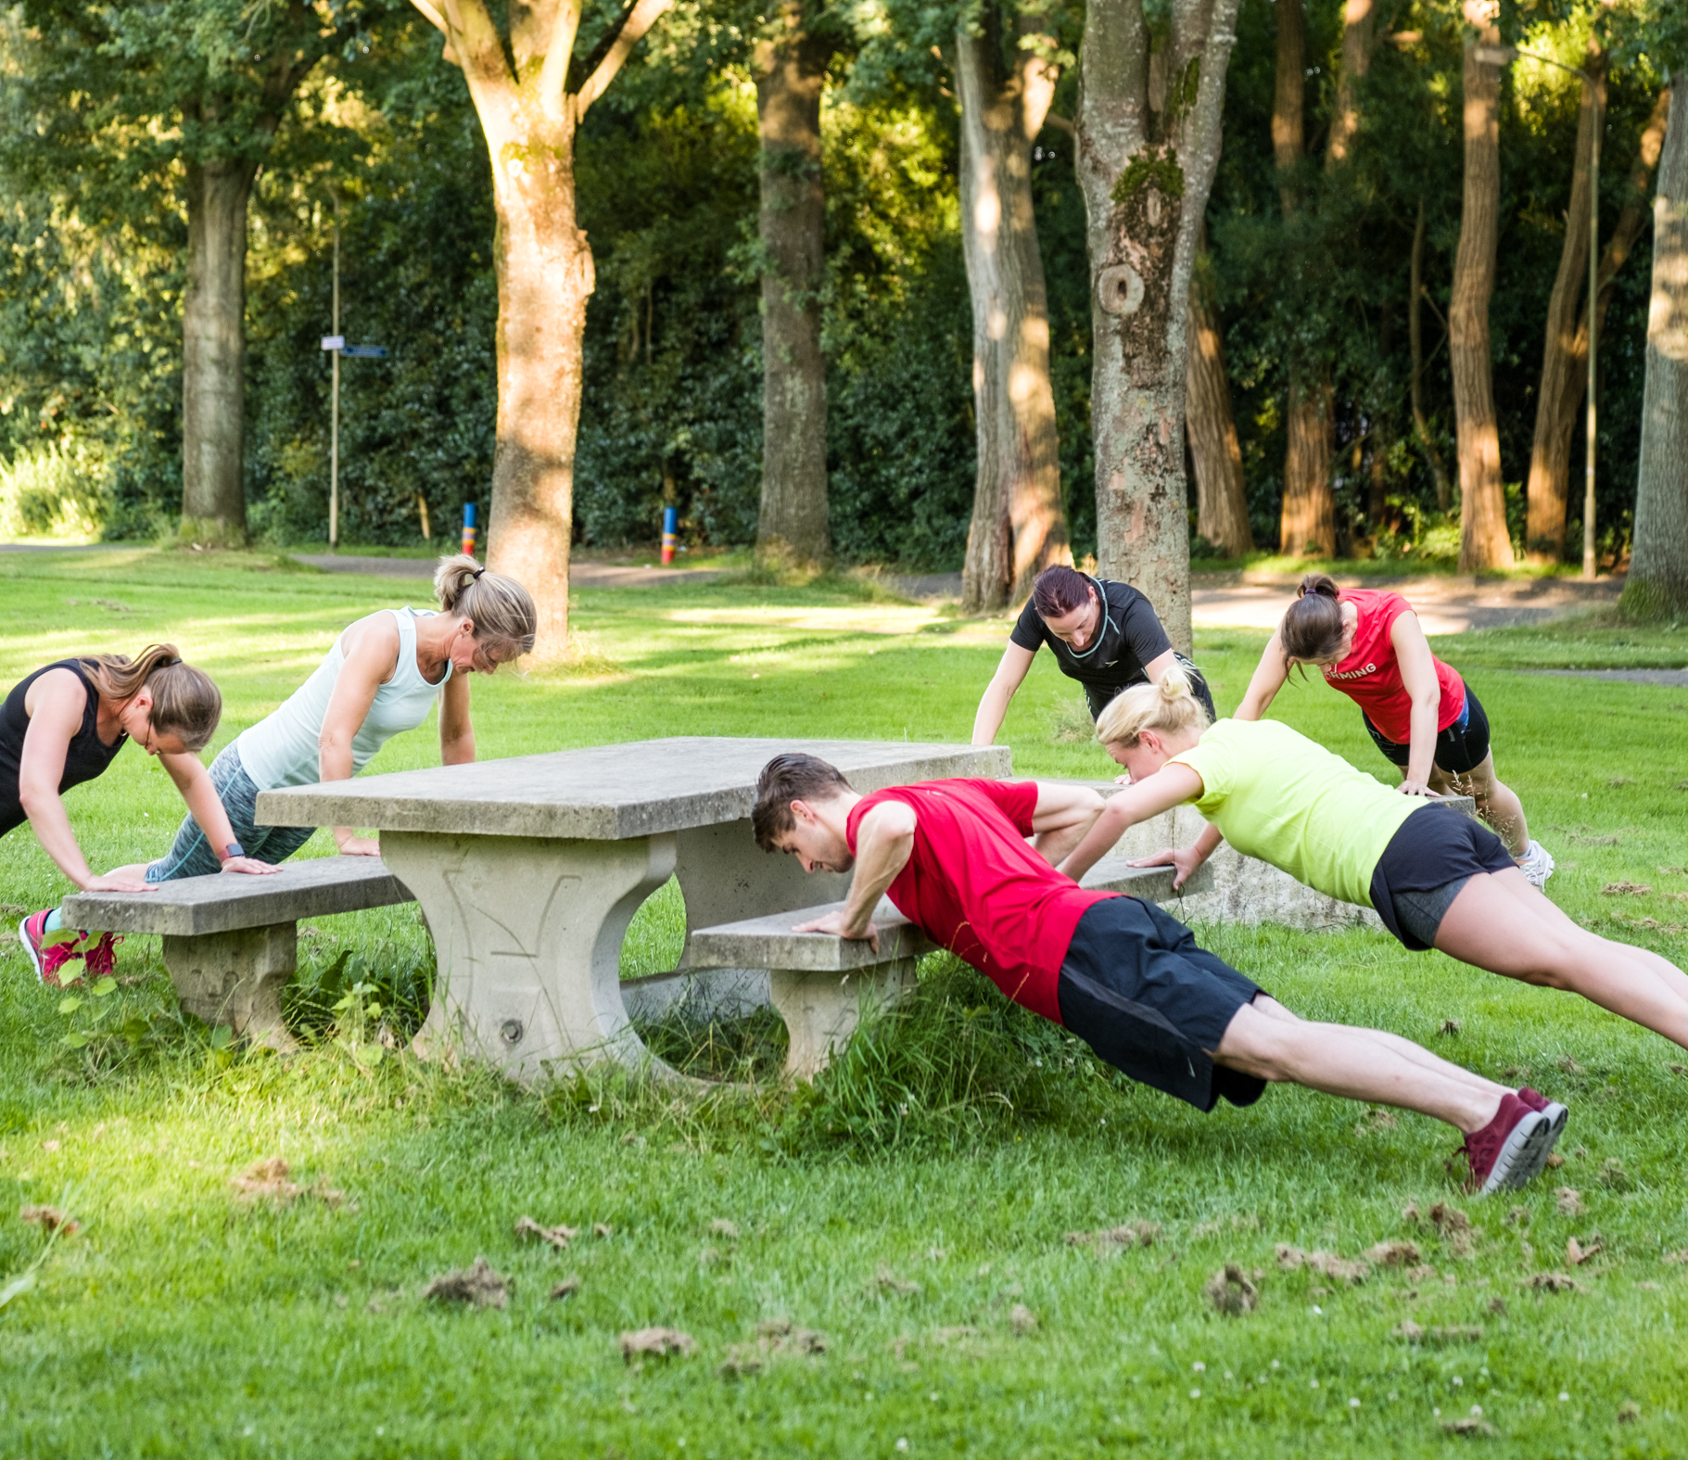
Sportieve activiteit
Bijvoorbeeld een bootamp organiseren voor jongeren

Slide 9
Recreatieve activiteit
Bijvoorbeeld een bezoek aan een museum organiseren

Slide 10
Het draaiboek
Hulpmiddel
Voorbereiding
Uitvoering
Nazorg
Voorbeeld draaiboek op blz 167 van je boek

Slide 11
Uitleg opdracht

